Slide 1
МИНИСТЕРСТВО НАУКИ И ВЫСШЕГО ОБРАЗОВАНИЯ
РОССИЙСКОЙ ФЕДЕРАЦИИ
ФЕДЕРАЛЬНОЕ ГОСУДАРСТВЕННОЕ АВТОНОМНОЕ ОБРАЗОВАТЕЛЬНОЕ УЧРЕЖДЕНИЕ ВЫСШЕГО ОБРАЗОВАНИЯ
«НОВОСИБИРСКИЙ НАЦИОНАЛЬНЫЙ ИССЛЕДОВАТЕЛЬСКИЙ ГОСУДАРСТВЕННЫЙ УНИВЕРСИТЕТ»
ИНСТИТУТ ИНТЕЛЛЕКТУАЛЬНОЙ РОБОТОТЕХНИКИ
Разработка интерактивного учебного пособия с ответами на естественном языке на основе Retrieval Augmented Generation
Сыренный Илья Игоревич
Бакалавриат
Курс 4, группа 21930
Научный руководитель:
Оглезнев Никита Сергеевич,
сотрудник КафИСТИИР, ассистент
Новосибирск 2025
Notes:
Здравствуйте! Меня зовут Сыренный Илья. Тема моей выпускной квалификационной работы: Разработка интерактивного учебного пособия с ответами на естественном языке на основе Retrieval Augmented Generation.

Slide 2
Введение
Цель работы:
Разработать систему, использующую подход Retrieval Augmented Generation (RAG) для помощи пользователям в изучении научных статей в формате PDF. Система должна отвечать на вопросы пользователя по загруженному документу, а также предоставлять релевантные фрагменты
Задачи:
Поиск и анализ литературы в рамках изучения предметной области
Проектирование и разработка системы
Разработка способов оценки системы
Notes:
В рамках работы была поставлена цель разработать систему, использующую методы Retrieval Augmented Generation для облегчения процесса изучения научных статей, обеспечивая поиск и объяснение терминов, а также предоставление ссылок на оригинальные источники. Передо мной были поставлены следующие задачи: проанализировать существующие решения и современные подходы, сформулировать требования к системе, и спроектировать диаграмму базовых компонентов, разработать дизайн интерфейса, а также базовую версию.

Slide 3
Retrieval Augmented Generation
Проблема:
Большие текстовые массивы сложно использовать напрямую из-за ограниченного контекста моделей. Это затрудняет извлечение точной и актуальной информации
Решение:
RAG сочетает поиск данных и генерацию текста. Поисковая система (Retrieval) находит релевантные фрагменты текста из базы данных. Генерация (Generation) создает ответ, основываясь на найденных данных
Notes:
Основная технология, которая используется в моей системе это Retrieval Augmented Generation. Данная технология решает сразу несколько ключевых проблем Больших Языковых Моделей. С помощью подключения внешней базы данных система извлекает релевантные к запросу фрагменты документов для дополнения запроса к Большой Языковой Модели. Таким образом можно приспособить Большую Языковую Модель для ответа на вопросы по специфическим данным, которые не присутствовали при обучении.

Slide 4
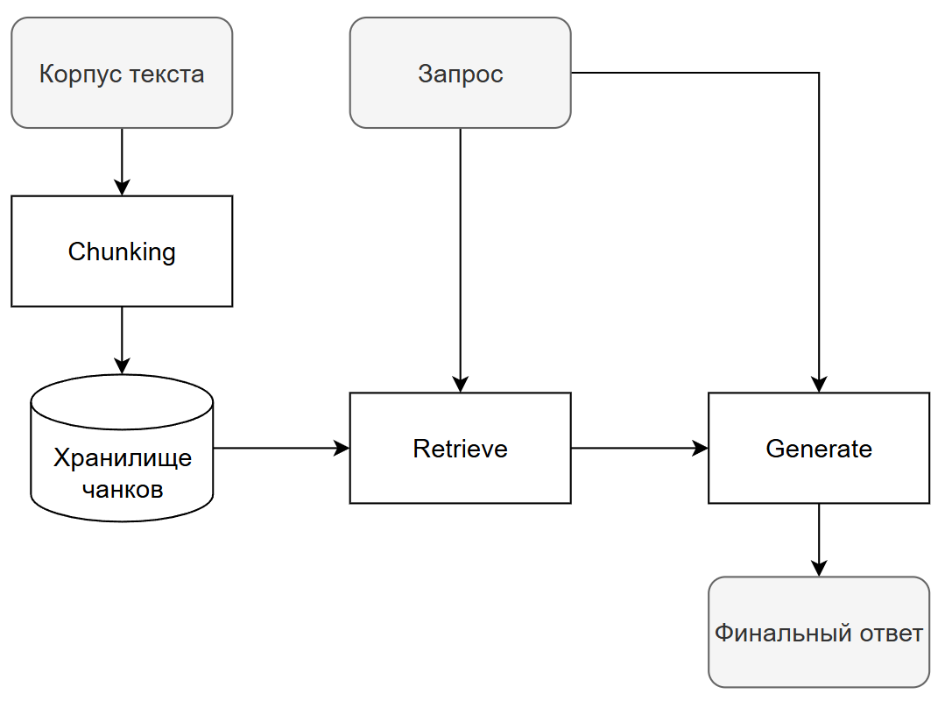
Устройство RAG-пайплайна

Slide 5
Разработка системы
Проектирование:
Для проектирования системы были использованы UML-диаграммы, которые позволили структурировать требования, визуализировать архитектуру и глубже понять функциональность системы
Архитектура
Разработано веб-приложение в виде чата для общения с пользователем, пользователь может загружать документы, задавать вопросы, получать ответы в потоковом режиме
Поисковая система
Для поддержки мультиязычного поиска реализован векторный поиск, учитывающий семантические особенности текста
Notes:
Первым шагом в разработке прототипа системы стал дизайн интерфейса. Были продуманы сценарии взаимодействия пользователя и системы. Далее была спроектирована базовая версия, которая включала в себя следующие компоненты. Далее немного подробнее о каждом из них: этап Chunking необходим для разделения исходного текста документов на фрагменты, в разработке системы был использован алгоритм, который делит текст по предложениям. Следующий этап, Rewriter, служит для повышения эффективности этапа Retrieval. Достигается это путем генерации гипотетического ответа на вопрос пользователя. Этап Retrieval реализован на основе полнотекстового поиска. Этап Reranking служит для более точного отбора извлеченных фрагментов. Пайплайн использует функционал YandexGPT через API, это позволяет снизить требования к вычислительным ресурсам

Slide 6
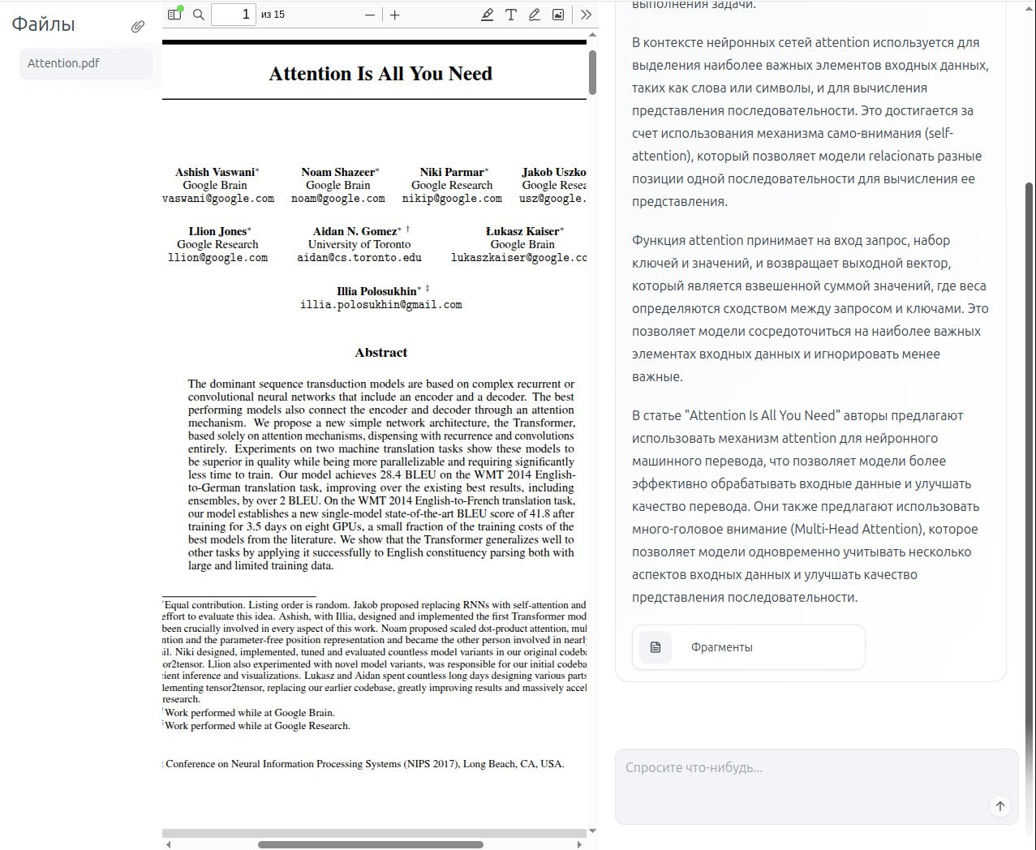
Пользовательский интерфейс веб-приложения

Slide 7
Работа с PDF-файлами
Индексация
Система загружает PDF-файлы и разбивает их на логические фрагменты в реальном времени. Для восстановления макета документа используется CRF-модель, обученная на разметке научных статей. Затем применяется алгоритм семантического чанкинга для формирования базы знаний
Скорость загрузки документов
Книга “Deep Learning” (Goodfellow et al., ~800 страниц) индексируется за ~7 минут
Научная статья (15 стр.) индексируется за ~2 секунды
Система оптимизирована для работы в интерактивном режиме: индексация начинается сразу после загрузки документа

Slide 8
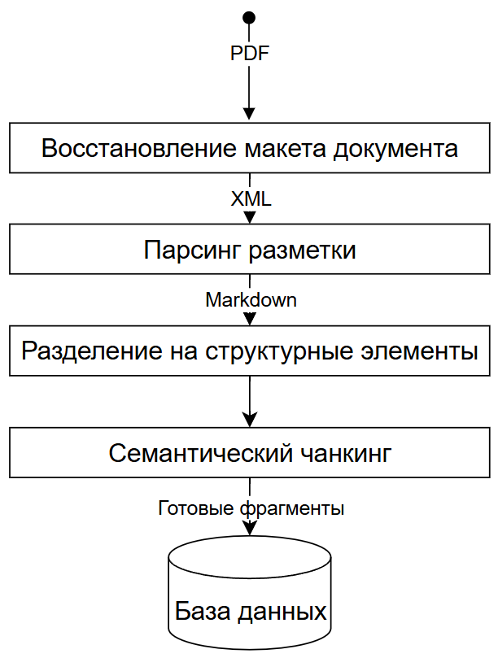
Схема работы этапа индексации

Slide 9
Оценка системы
Датасет: FRAMES
Содержит 824 вопроса, требующих информации из 2-15 статей из Wikipedia. Для каждого вопроса представлен эталонный ответ, а также список релевантных статей из Wikipedia
Метрики: RAGAS
Использованы метрики LLM-as-Judge для оценки качества генерации, а также релевантности найденных для ответа фрагментов
Пилотное тестирование
Приложение было развернуто и передано 6 студентам НГУ для сбора обратной связи о работе системы. Собрана обратная связь по качеству ответов, удобству интерфейса и скорости работы системы
Notes:
Для оценки системы планируется использовать два подхода. Первый, более классический, это датасет QASPER, который содержит вопросы и ответы по научным статьям в области NLP. Второй подход сочетает в себе метрики и генерацию cbyntnbxyst датасета по документам. Данный фреймворк реализует удобные инструменты для оценки RAG

Slide 10
Метрики системы
Сравнение метрик на разных конфигурациях
В таблице приведены метрики, рассчитанные на основе датасета FRAMES и метрик LLM-as-Judge из библиотеки RAGAS. Метрики рассчитаны на выборке из 50 вопросов и 330 статей из Wikipedia.
Наименование метрики | Agentic-RAG | RAG | LLM
Релевантность поиска | 0.51 | 0.36 | -
Достоверность генерации | 0.68 | 0.54 | -
Правильность генерации | 0.62 | 0.48 | 0.26
Среднее время работы (с) | 29 | 6.5 | 3

Slide 11
Метрики пилотного тестирования
Доверительные интервалы оценок пользователей
Поскольку выборка из 6 человек маленькая, были рассчитаны доверительные интервалы, которые помогли определить, в каком диапазоне с вероятностью 95 процентов лежат истинные значения для всей выборки.
Аспект приложения | Среднее | Нижняя оценка | Верхняя оценка
Точность ответов | 4.16 | 2.93 | 5.39
Скорость работы | 5.83 | 5.04 | 6.62
Удобство | 4.5 | 3.39 | 5.6
Полезность | 4.0 | 2.51 | 5.48
Общая оценка | 4.83 | 3.6 | 6.06

Slide 12
Результаты и выводы
Использование RAG позволяет существенно повысить качество ответов, подключая внешние проверенные источники знаний.
Разработана модульная и масштабируемая RAG-система с возможностью индексации документов и генерации ответов в реальном времени.
Система успешно прошла пилотное испытание и готова к практическому применению.

